Slide 1

Математика 5 клас
Урок 106
http://oksanakovalenko.blogspot.com

Slide 2
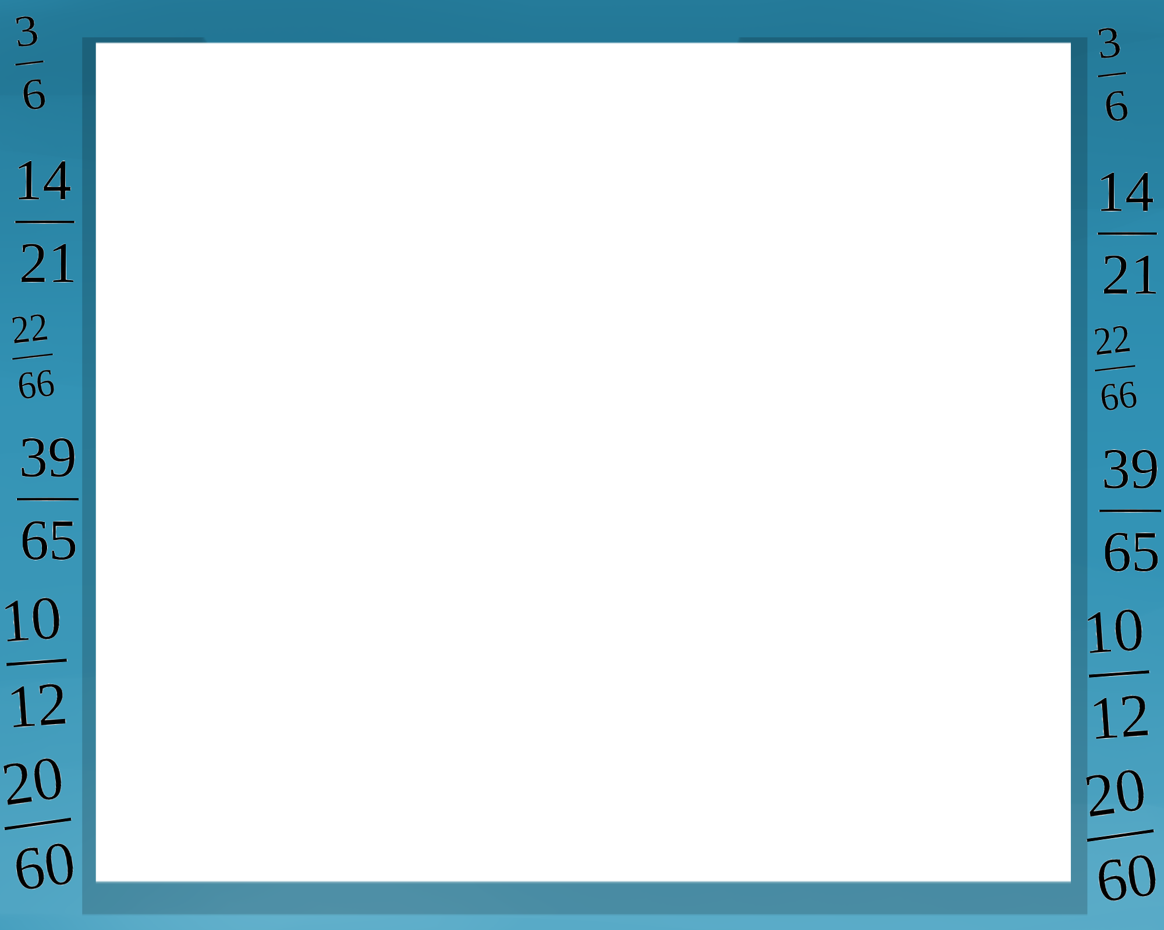

Гра «Як? Де? Чому?»
ЯК?
Як поділити десятковий дріб на натуральне число?
Як поділити десятковий дріб на 10 і на 100?
1) Де розташовані десяткові дроби на координатній прямій?
2) Де вперше застосовували десяткові дроби?
ДЕ?
1) Чому відповідь 19,2 : 0 = 19,2 неправильна?
2) Чому частка не зміниться, якщо ділене і дільник помножити або поділити на одне й те ж саме число?
ЧОМУ?
http://oksanakovalenko.blogspot.com

Slide 3
Ділення на десятковий дріб
Урок 106
http://oksanakovalenko.blogspot.com

Slide 4
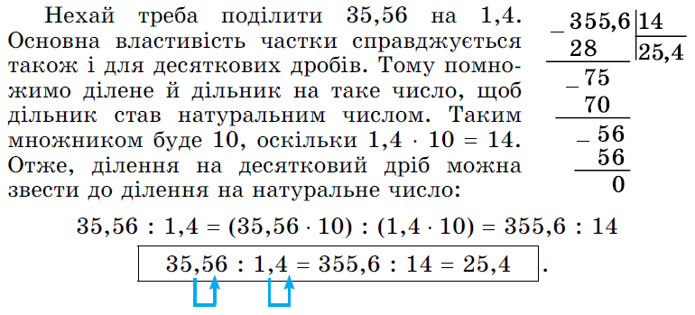
Основна властивість частки
Частка не зміниться, якщо ділене і дільник помножити або поділити на одне й те ж саме число.
Приклад
35,56 : 1,4 = (35,56 ∙ 10) : (1,4 ∙ 10) = 355,6 : 14
= 25,4
35,56 : 1,4 = 355,6 : 14
Правило
Щоб поділити число на десятковий дріб, треба: 1) в діленому і дільнику перенести кому праворуч на стільки цифр, скільки їх після коми в дільнику; 2) після цього виконати ділення на натуральне число; 3) якщо в діленому не вистачає знаків, тоді праворуч приписують нулі.
http://oksanakovalenko.blogspot.com

Slide 5
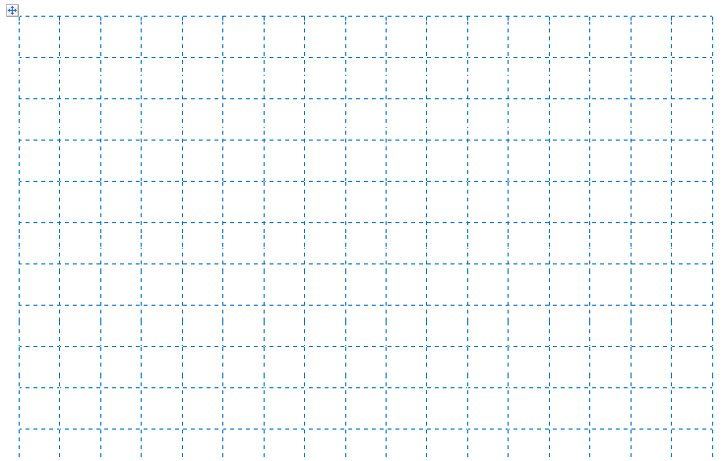
Розв'язування вправ
№ 1441, 1443, 1444, 1446, 1447, 1448
2622 : 6,9 2) 304,5 : 0,5 3) 16,45 : 4,7
1) 380 2) 609 3) 3,5
http://oksanakovalenko.blogspot.com

Slide 6
Розв'язування вправ
№ 1441, 1443, 1444, 1446, 1447, 1448
4) 6 : 3,75 5) 185,6 : 0,64 6) 0,378 : 0,14
4) 1,6 5) 290 6) 2,7
http://oksanakovalenko.blogspot.com

Slide 7
Розв'язування вправ
№ 1441, 1443, 1444, 1446, 1447, 1448
7) 1,056 : 0,032 8) 0,51376 : 0,169 9) 8,7058 : 2,9
7) 33 8) 3,04 9) 3,002
http://oksanakovalenko.blogspot.com

Slide 8
Розв'язування вправ
№ 1441, 1443, 1444, 1446, 1447, 1448
1443. Довжина кроку учня дорівнює 0,75 м. Скільки кроків потрібно зробити, щоб пройти 120 м?
http://oksanakovalenko.blogspot.com

Slide 9
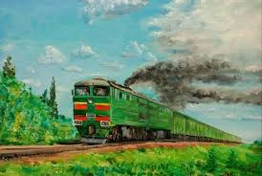
Розв'язування вправ
№ 1441, 1443, 1444, 1446, 1447, 1448
1444. Поїзд подолав 163,5 км за 2,5 год.
З якою швидкістю їхав поїзд?
http://oksanakovalenko.blogspot.com

Slide 10
Розв'язування вправ
№ 1441, 1443, 1444, 1446, 1447, 1448
1446. Площа прямокутника 17,095 см², а його довжина
дорівнює 5,26 см. Знайди ширину прямокутника.
http://oksanakovalenko.blogspot.com

Slide 11
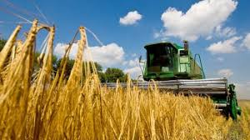
Розв'язування вправ
№ 1441, 1443, 1444, 1446, 1447, 1448
1447. З поля площею 3,4 га зібрали 86,7 ц зерна. Який урожай зерна зібрали в середньому з кожного гектара?
http://oksanakovalenko.blogspot.com

Slide 12
Розв'язування вправ
№ 1441, 1443, 1444, 1446, 1447, 1448
1448. Маса 18,6 см³ латуні дорівнює 158,1 г. Знайди масу 25,4 см³ латуні.
http://oksanakovalenko.blogspot.com

Slide 13

Домашнє завдання:
§ 41
№№ 1442, 1445
Додатково № 1449
http://oksanakovalenko.blogspot.com

Slide 14
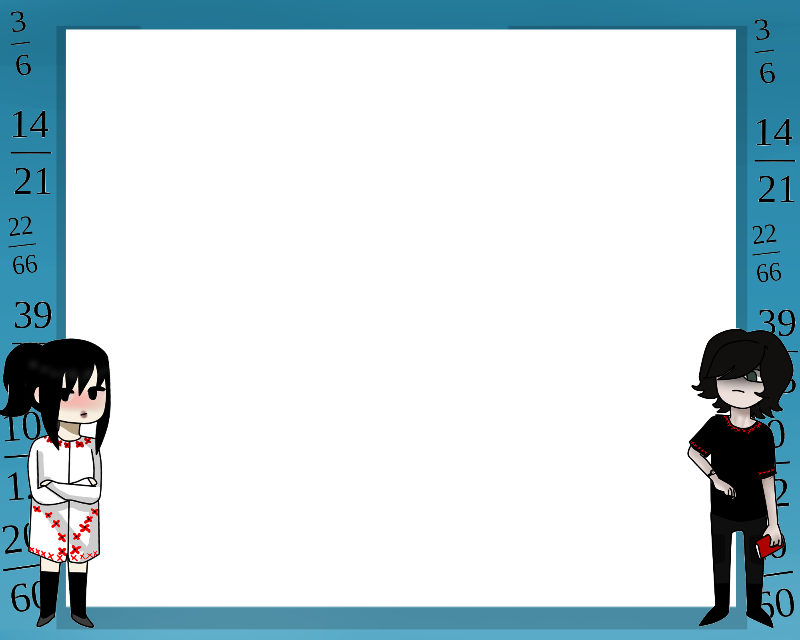
Список використаних джерел: Література: Бабенко С. П., Маркова I. С. Усі уроки математики. 5 клас (II семестр). — X. : Вид. група «Основа», 2013. — 302 с. Математика. 5 кл. : підруч. для закл. заг. серед. освіти / О.С. Істер. — Київ : Генеза, 2018. — 352 с. Інтернет-ресурси: http://oksanakovalenko.blogspot.com

